Slide 1
Vlaams-Brabant drinkt
Een cultuurhistorisch onderzoek naar de productie, distributie en consumptie van alcohol (1750-heden)

Slide 2
Inhoud
Het nostalgisch beeld van bier
Een cultuurhistorisch onderzoek
Historiografische invalshoeken
Op zoek naar bronnen
Voorbeelden van bronnenmateriaal
De rode draad
Speciaal verzoek

Slide 3
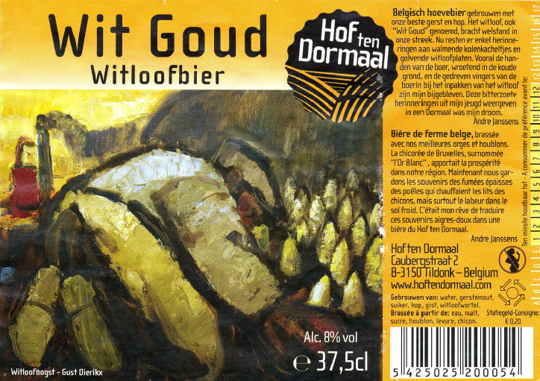
Het nostalgisch beeld van bier
Herinneringen op een etiket

Slide 4
Het nostalgisch beeld van bier
Traditioneel, lokaal, authentiek en herinnering
-Tour de Geuze
(communicatie Penzine)
-Bier. Een rondje Vlaams-Brabant
(communicatie Toerisme Vl. Br.)
Bier als identiteit & teletijdmachine
Nostalgisch beeld populair in marketing
Wat zegt de geschiedschrijving?

Slide 5
Een cultuurhistorisch onderzoek
Rijk brouwerij, stokerij en horecaverleden Vl. Br.
-Monografieën
-Belang erfgoedactoren
Brede cultuurhistorische benadering
-Bouwen op dynamiek en kennis
-“Hoe en in welke mate hielpen de productie, distributie en consumptie van alcoholische dranken mee aan de constructie van de dagelijkse werkelijkheid van de inwoners uit Vlaams-Brabant?”

Slide 6
Een cultuurhistorisch onderzoek
Opdracht van Provincie Vlaams-Brabant
Accenten uit de geschiedenis van Vlaams-Brabant
(cfr.‘Geuren en kleuren’, ‘Veel volk verwacht’)
Samenwerking 4 archiefinstellingen
-KADOC-KU Leuven
-Amsab-Instituut voor Sociale Geschiedenis
-Archief en Documentatiecentrum voor het Vlaams-Nationalisme (ADVN)
-Liberaal Archief

Slide 7
Historiografische invalshoeken
Vernieuwend internationaal historisch onderzoek
Synthese
Thomas M. WILSON, Food, Drink and Identity in Europe
Mack HOLT, Alcohol. A Social and Cultural History
Drie grote invalshoeken
1.Alcohol als een product
2.De praktijk van het drinken
3.Alcohol en de lokale identiteit

Slide 8
Historiografische invalshoeken
1.Alcohol als product:
Welke rol speelde alcohol binnen de economische en sociale processen van productie en distributie van Vlaams-Brabant?
Industriële en economische context
-Beeldvorming ?
-Organisatie productie & distributie?
Maatschappelijk profiel producent/handelaar
-Sociaal, cultureel & politiek

Slide 9
Historiografische invalshoeken
2. Praktijk van het drinken:
Alcohol en sociabiliteit: Welke rol speelden (plaatsen van) consumptie in het vormen van (lokale) gemeenschappen in Vlaams-Brabant?
-Samen drinken: Wie, wat, waar, wanneer?
-De sociale en culturele rol van het café

Slide 10
Historiografische invalshoeken
Gezondheid en moraliteit
Welke rol speelde de anti-alcoholbeweging in Vlaams-Brabant?
-Motieven en maatschappelijke krachten beweging?
-Impact op het Vlaams-Brabants terrein?
-Impact op de beeldvorming?

Slide 11
Historiografische invalshoeken
3. Alcohol en de lokale identiteit:
‘Historische verbondenheid’ met bier of uitgevonden traditie?
-Sociale praktijk?
Liederen, verhalen, feesten, keuken,..
-Rol van intermediairen?
Toerisme, heemkring, koks, schrijvers, onderzoekers

Slide 12
Op zoek naar informatie
Wetenschappelijke literatuur
Heemkundige tijdschriften
Oproepen
Documentatiecentrum Vlaams-Brabant
Publieke en private bewaarinstellingen
Virtuele collectie Erfgoedplus

Slide 13
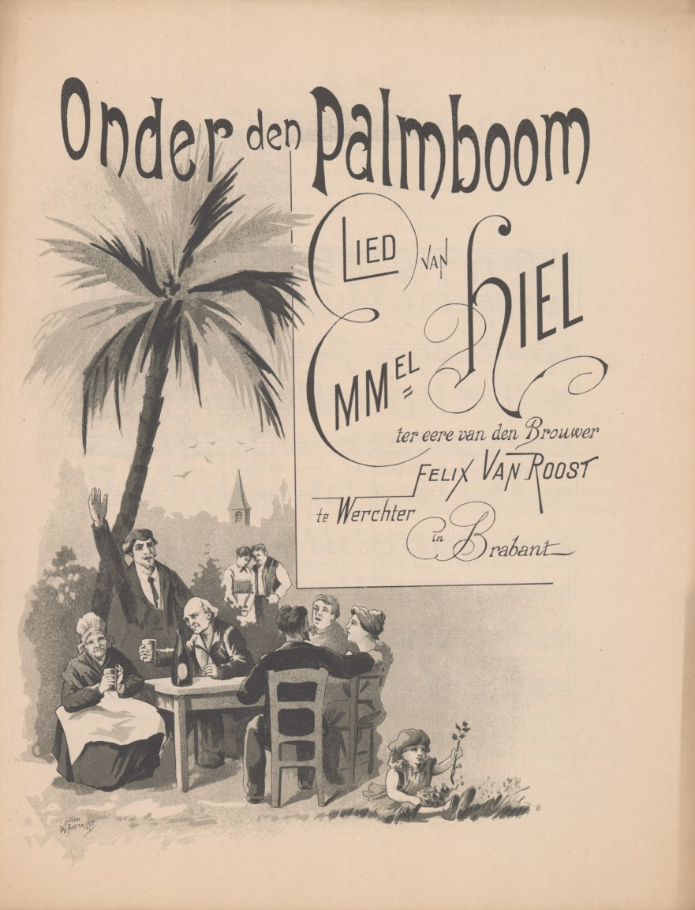
Voorbeeld: alcohol als product

Slide 14
Voorbeeld: alcohol als product
Een lied gecomponeerd ter ere van de brouwer Felix Van Roost uit Werchter
Ongedateerd
KADOC-KU Leuven
Toevallige vondst - schenking van devotionalia over Scherpenheuvel
Brouwerij De Palmboom = voorbeeld succes landbouwbedrijf > industriële brouwerij.

Slide 15
Voorbeeld: alcohol als product
Het lofdicht als bewijs van de sociale en culturele rol van brouwer Felix Van Roost in Werchter .
Beroemd is dit bier van Zuid tot den Oost”
= “Jack-Op”
Lied geeft aan wie allemaal Jack-Op dronk
“dat oud moederken, ‘t meideken, ouden en jongen, mannen der stad, lieve vrouwkens, meiskens, dat oud vaderken”

Slide 16
Voorbeeld: alcohol en sociabiliteit

Slide 17
Voorbeeld: alcohol en sociabiliteit
Foto ‘By Dominique’ in Ternat
Ongedateerd
De Sint-Gertrudis heemkring
Tentoonstelling over verdwenen cafés in Ternat
De reclame op buitenkant wijst er op dat dit een café is
Café = verzamelplaats voor een divers publiek:
mannen, vrouwen en kinderen, muzikanten en politie
De reclame aan de buitenkant is van twee Brusselse brouwerijen = informatie over hun distributienetwerk

Slide 18
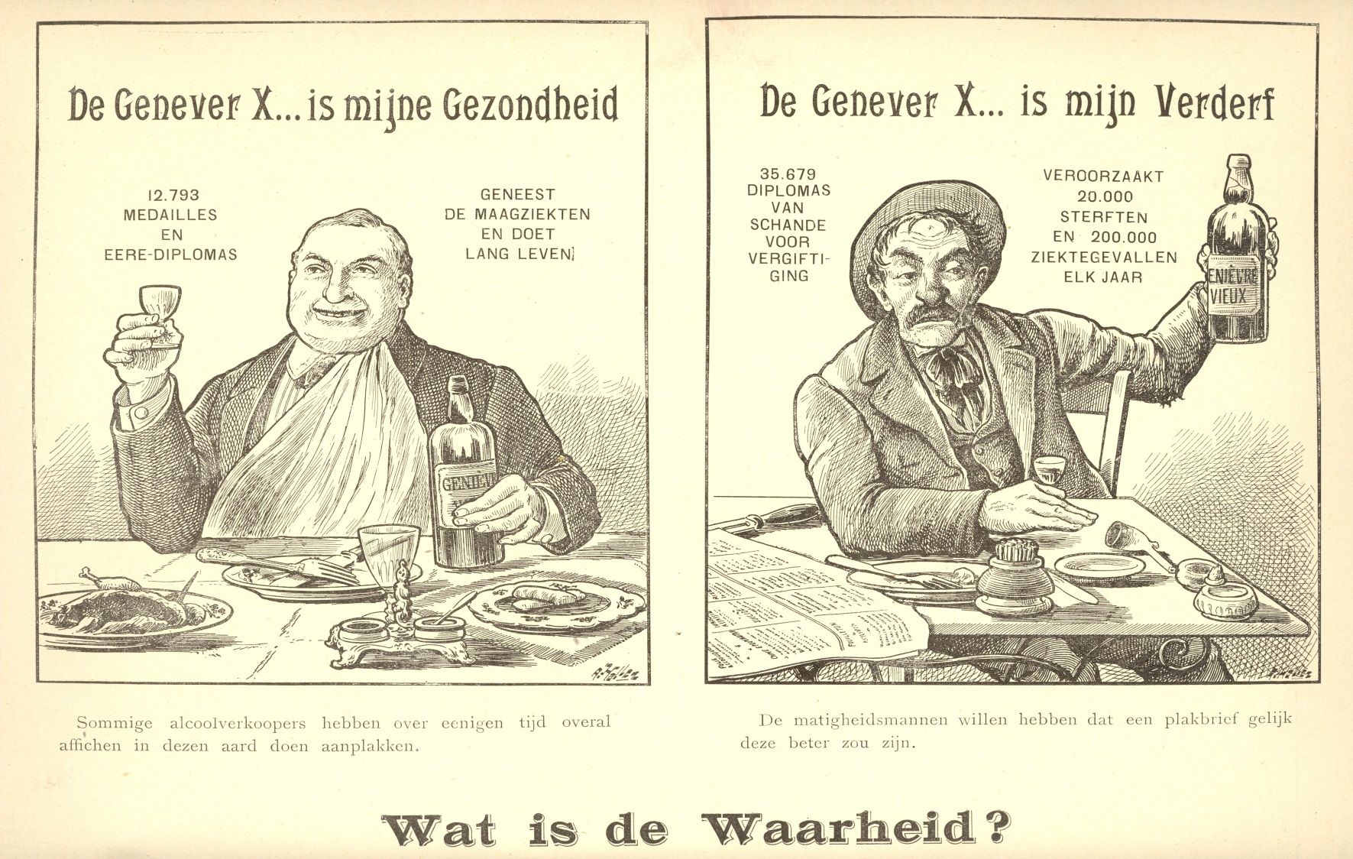
Voorbeeld: gezondheid en moraliteit

Slide 19
Voorbeeld: gezondheid en moraliteit
Afbeelding uit de krant “Het Volksgeluk. Geïllustreerd maandblad tegen Alcoolism”, jaren 1890
Bibliotheek van de Vereniging voor Alcohol en andere Drugsproblemen (VAD)
De linkertekening > beeld van jenever door handelaars.
vrolijke en goed doorvoede man
=gezonde drank
De rechtertekening > beeld jenever anti-alcoholbeweging
dronken en ongezonde drinker, zonder al te veel eten
=ongezond + verderfelijke drank

Slide 20
Voorbeeld: gezondheid en moraliteit
Rol alcohol (jenever) publieke debat einde 19e eeuw.
De inzet = idee dat jenever gezond was, een idee dat zeker niet nieuw was.
Beeld gezond karakter van bier
dokters, producenten, consumenten

Slide 21
Voorbeeld: alcohol en de lokale identiteit
Reclame en auto- en motorwedstrijd Hoegaarden, 1953
Hans Lembrechts uit Geetbets. In de muren van het ‘tuinhuis’
Feest ter ere van “200e verjaring der Grote Brouwerijen van Hougaerde”
In 1957 sluit laatste brouwerij
Ode aan een ‘groot’ verleden
Herinnering levendig houden

Slide 22
De rode draad
Georges Lacambre (1750-1880)
-Gerenommeerd Frans brouwingenieur
-Traité complet de la fabrication des bières et de la distillation des grains, pommes de terres, vins, betteraves, mélasses, etc., 1851.
-Oprichter eerste Belgische stoombrouwerij Société des Brasseries Belges Leuven
-Brouwerijsector ambachtelijk en gefragmenteerd + langzame industrialisering + professionalisering
-Bier een populair product in de volkscultuur
-Reputatie van goed naar slecht bier

Slide 23
De rode draad
Brouwerij Breda (1880-1950)
-Leuvense brouwerij (17de eeuw ) die begin 19de eeuw in handen kwam van familie Remy en tijdens interbellum naar familie Vandervaeren.
-Voorbeeld brouwerij die aanpast aan industrialisering en opkomst pils. Laatste Leuvense brouwerij naast Artois, overname in 1974.
-Tijd van opkomst brouwersscholen, verbetering bier, glorietijd pils, twee oorlogen, cafés en het belang van de brouwers in de lokale gemeenschap.

Slide 24
De rode draad
Pierre Celis (1960-heden)
-Heruitvinding lokaal witbier Hoegaarden jaren 1960. Overgenomen door Artois. Celis zoekt de buitenlandse markt op.
-Tijd van concentratie + afbouw brouwsector+ definitieve verschuiving afzetgebied van de Belgische naar de buitenlandse markt + opkomst van ‘lokale’ en ‘traditionele’ bieren.

Slide 25
Speciaal Verzoek
Op zoek naar liederen over Vlaams-Brabantse brouwers, jeneverstokers, drinkers en drank met partituur!
Concert tijdens de voorstelling in 2015

Slide 26
Veel plezier vandaag!

